Slide 1
生成对抗网络 Generative Adversarial Nets （GAN）
小组成员：刘帅、杨谨帆
主讲人：刘帅

Slide 2
目录
1.GAN的原理
2.GAN核心算法
3.过程模拟
4.伪代码描述
5.网络结构
6.收敛性描述
7.实验结果
8.改进方案

Slide 3
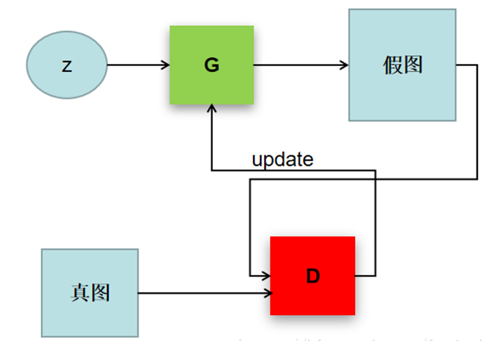
GAN的原理
GAN的主要灵感来源于博弈论中零和博弈的思想，应用到深度学习神经网络上来说，就是通过生成网络G（Generator）和判别网络D（Discriminator）不断博弈，进而使G学习到数据的分布。如果用到图片生成上，则训练完成后，G可以从一段随机数中生成逼真的图像。G， D的主要功能是：
1、 G是一个生成式的网络，它接收一个随机的噪声z（随机数），通过这个噪声生成图像
2、 D是一个判别网络，判别一张图片是不是“真实的”。它的输入参数是x，x代表一张图片，输出D（x）代表x为真实图片的概率，如果为1，就代表100%是真实的图片，而输出为0，就代表不可能是真实的图片

Slide 4
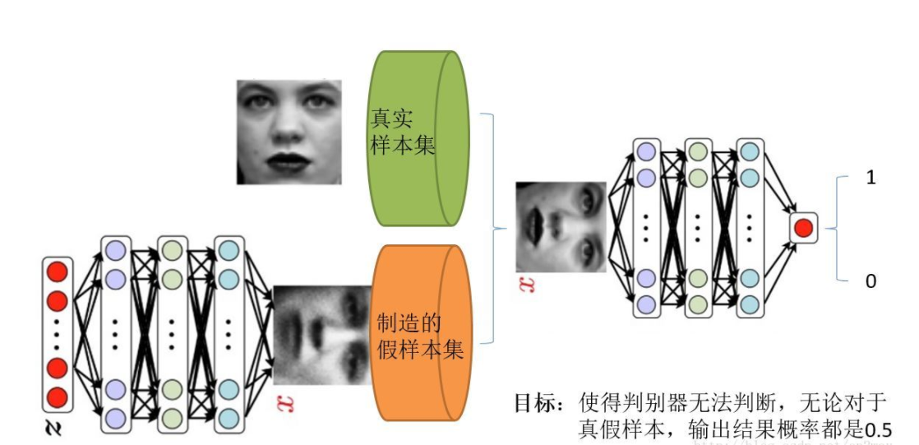

Slide 5
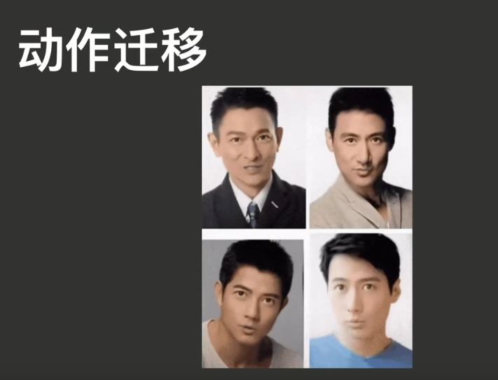
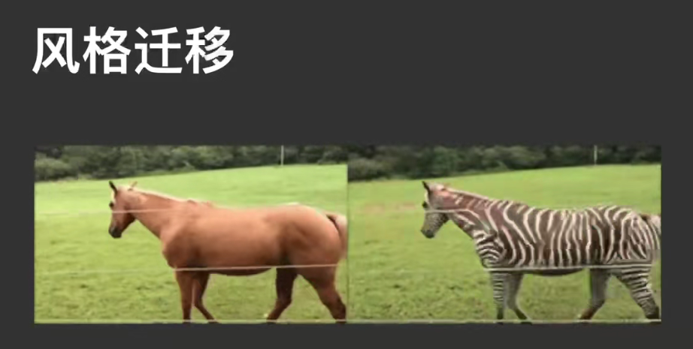
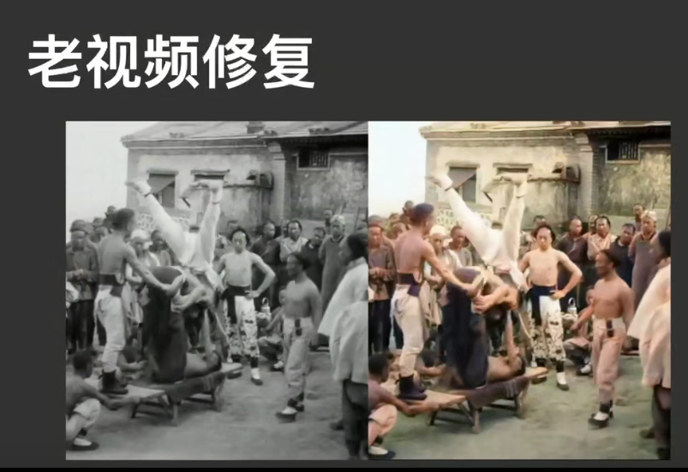
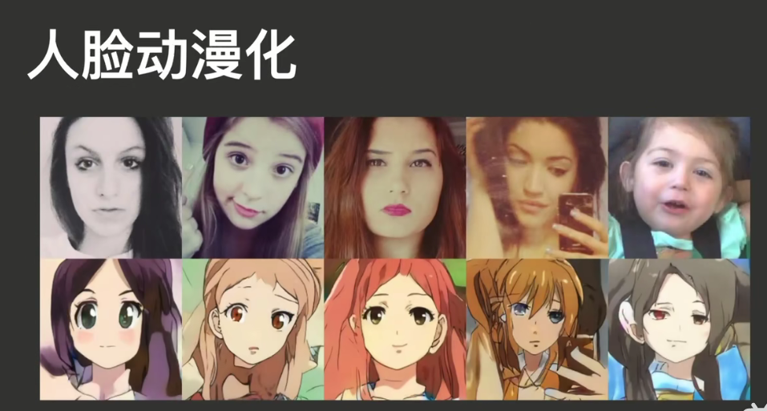

Slide 6
GAN核心算法
为了学习生成器（G）关于数据x的分布Pg，定义输入噪声的变量Pz（z），用G（z；θg）来代表数据空间的映射。
同时定义另一个网络结构D（x；θd）来输出单独标量。D（x）代表x来源于真实数据分布的概率。
因此，GAN的实质则是训练D和G关于价值函数V（G,D）的minmax博弈问题。
定义损失函数:
$$\min_{G}\max_{D}V\left(D , G\right)=E_{x\sim p_{data}\left(x\right)}\left[logD\left(x\right)\right]+E_{z\sim p_{z}\left(z\right)}\left[log\left(1−D\left(G\left(z\right)\right)\right]\right.$$

Slide 7
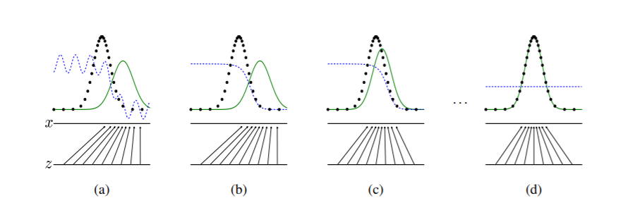
过程模拟

Slide 8
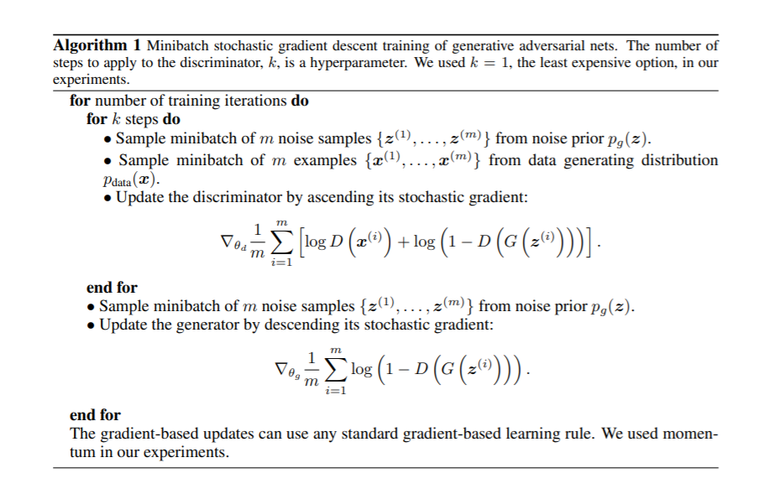
伪代码描述

Slide 9
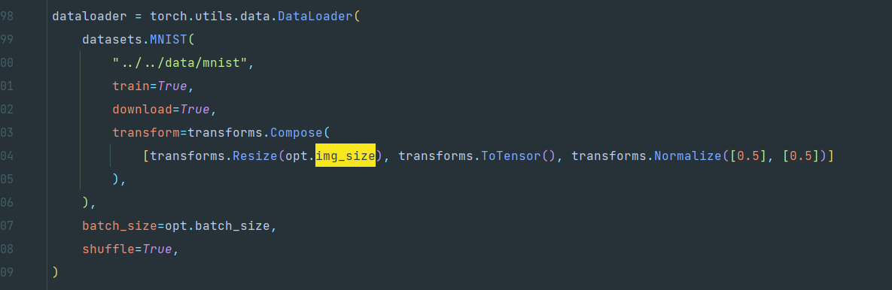
实验过程

Slide 10
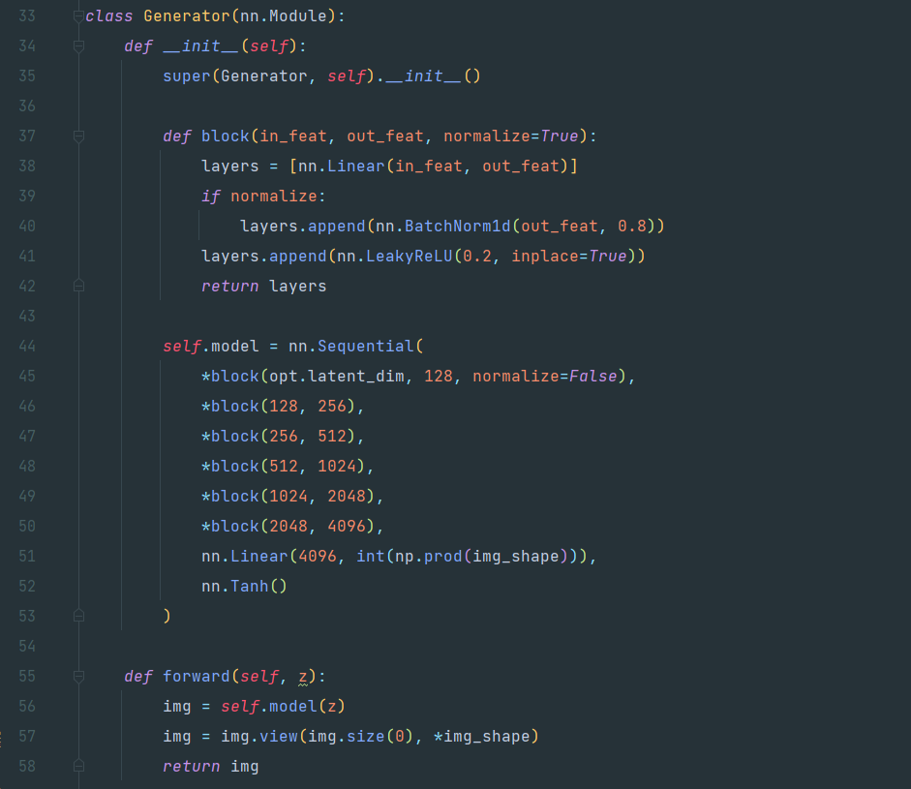

Slide 11
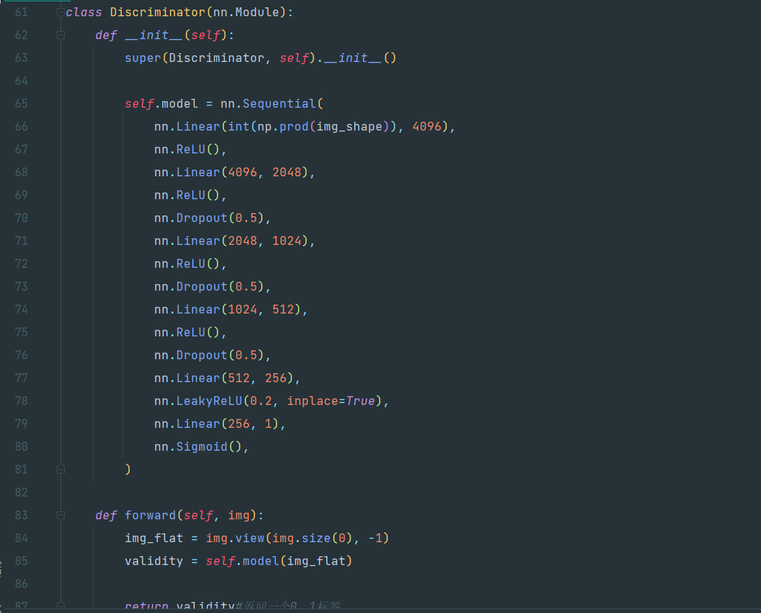

Slide 12
收敛性描述

Slide 13
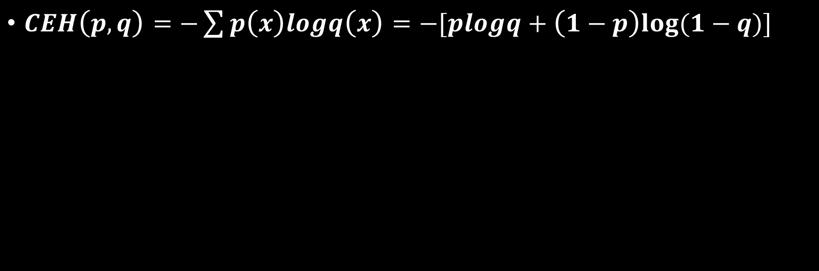
针对二分类问题，假设随机变量x满足两个分布p(x),q(x),引入交叉熵的定义
$CEH\left(p,q\right)=−\sum{p\left(x\right)logq\left(x\right)}=−[plogq+\left(1−p\right)log⁡(1−q)]$

Slide 14
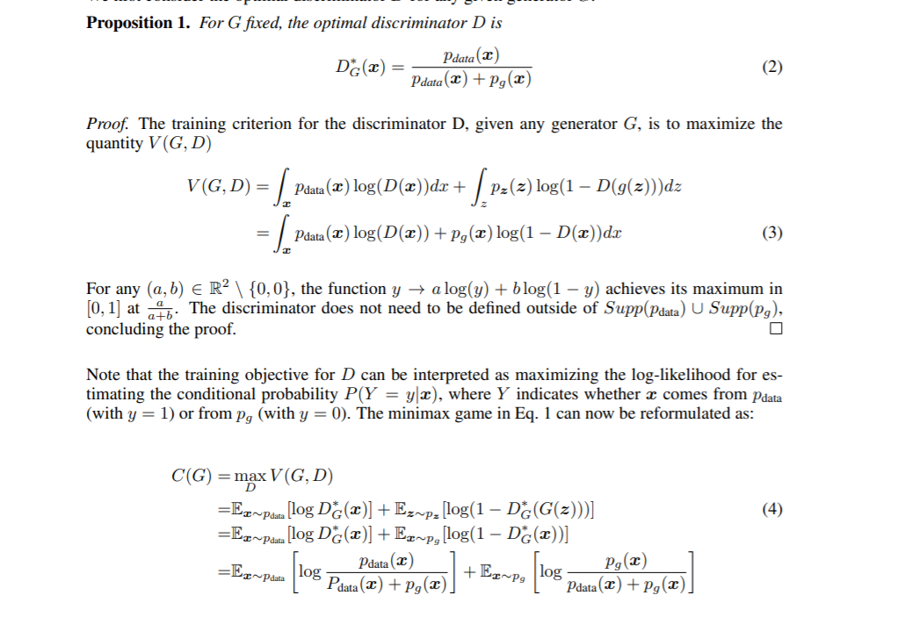
$$\min_{G}\max_{D}V\left(D , G\right)=E_{x\sim p_{data}\left(x\right)}\left[logD\left(x\right)\right]+E_{z\sim p_{z}\left(z\right)}\left[log\left(1−D\left(G\left(z\right)\right)\right]\right.$$

Slide 15
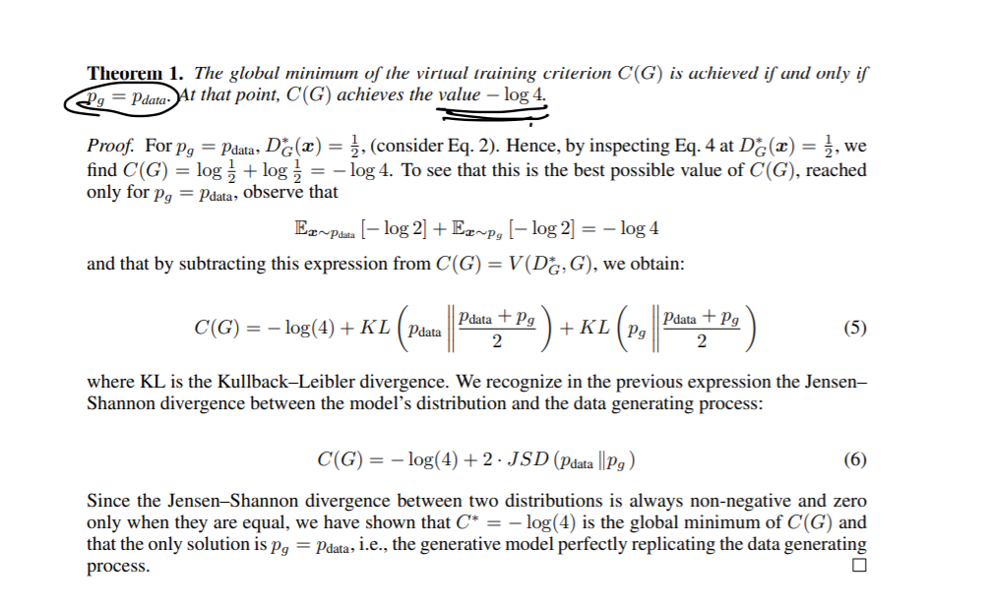

Slide 16
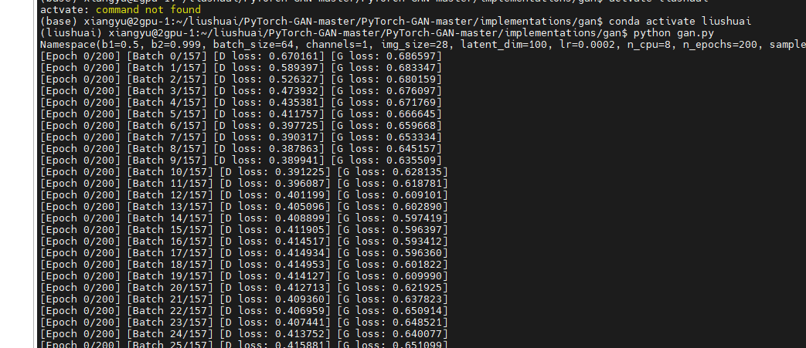
实验结果

Slide 17
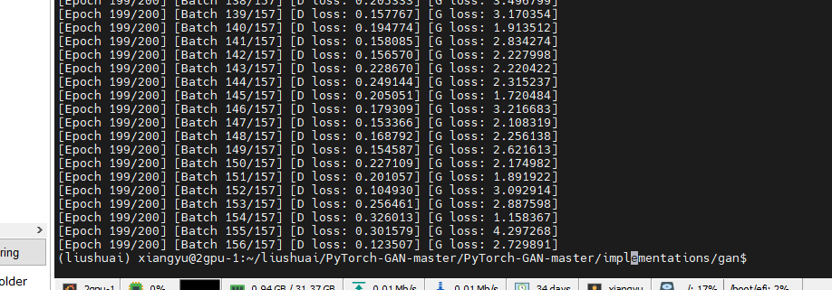

Slide 18
更多？
http://10.112.51.115:8000/

Slide 19
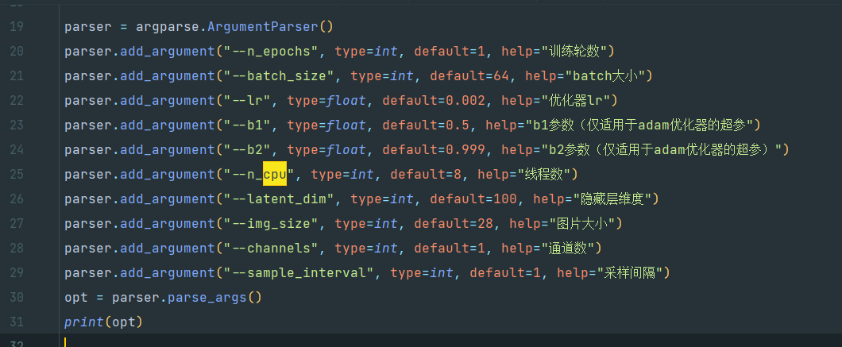
改进方案：
1、在网络结构中添加卷积层，增加模型的泛化程度。
2、针对开始过程出现梯度消失问题及最终收敛问题进行优化
3、超参数的选择（lr，optimizer，minibatch的选择）

